Slide 1
閱3-1 兒童小說真精彩
教育部增置國小圖書教師輔導與教育訓練計畫
圖書資訊利用教育教學綱要及教學設計小組
設計者：閱讀素養小組

Slide 2
國小圖書資訊利用教育課程綱要及教案設計小組
主持人：國立臺灣師範大學圖資所陳昭珍教授
圖書館利用小組：臺北市萬興國民小學曾品方老師
新北市土城國民小學謝春貞老師
桃園市建德國民小學郭靜如老師
臺中市九德國民小學廖英秀老師
閱 讀 素 養 小組：臺北市私立再興小學廖淑霞老師
臺北市民生國民小學黃宏輝老師
臺北市龍安國民小學高毓屏老師
新北市海山國民小學邱薏婷老師
資 訊 素 養 小組：桃園市石門國民小學陳芳雅老師
基隆市仁愛國民小學林心茹老師
桃園市龍星國民小學傅宓慧老師
臺南市文化國民小學林秀娟老師
臺東縣新生國民小學朱惠美老師
臺 師 大 團 隊：國立臺灣師範大學圖資所鄭水柔助理
國立臺灣師範大學圖資所趙子萱助理
國立臺灣師範大學圖資所温宜琳助理

Slide 3
大綱
綱要構面：閱讀素養
學習單元：閱讀媒材&閱讀活動&閱讀態度
綱要編號：閱3-1
授課年級：五年級
教學主題：嘗試閱讀兒童小說（長篇小說）
教學活動：兒童小說真精彩（共六節）

Slide 4
教學內容
活動一：小說真精彩(一節課)
活動二：經典西遊記(三節課)
活動三：奇想西遊趣(三節課)
圖書館活動：西遊人物面試大會
西遊寶物網拍大會
主題書展：「經典小說大賞」閱讀專區

Slide 5
學習目標
運用概念圖策略，擷取情節事件的重點大意，能與人分享自己的觀點，培養對文學描寫的感受力。
連結文本與生活中相關的知識和經驗，創作在指定的生活情境中，培養思考力和聯想力的正確表達。

Slide 6
教學目標
閱讀媒材：嘗試閱讀兒童小說
閱讀活動：
活動一：小說真精彩(認識兒童小說)
活動二：經典西遊記(運用策略解析小說)
活動三：奇想西遊趣(連結小說與生活經驗)
閱讀態度：能喜歡與他人分享閱讀小說後的想法

Slide 7
教學流程
1
2
3
小說真精彩
經典西遊記
奇想西遊趣
2-1 認識中國四大名著
2-2西遊記的真實性
2-3為什麼要讀西遊記
2-4共讀西遊記
2-5運用六何法剖析小說結構
2-6運用概念圖分析小說情節
2-7文本評析與延伸閱讀
3-1神奇寶物大拍賣
3-2西遊人物履歷表
1-1淺談小說的類型
1-2怎麼讀小說
1-3找一找圖書館裡的兒童小說

Slide 8
活動一：小說真精彩
1-1 淺談小說的類型
1
2
3
以題材分類
歷史/武俠小說
偵探/推理小說
科幻/奇幻小說
校園/成長小說
冒險/恐怖小說
電影小說
言情小說
動物小說
以時代分類
古典小說
現代小說
以篇幅分類
長篇小說
中篇小說
短篇小說
極短篇小說

Slide 9
活動一：小說真精彩
1-2 怎麼讀小說
從小說的內容著手
小說三要素
背景
角色
主題(核心價值)
情節
參考書目：王淑芬 (2019)。《少年小說怎麼讀?》。臺北：親子天下。

Slide 10
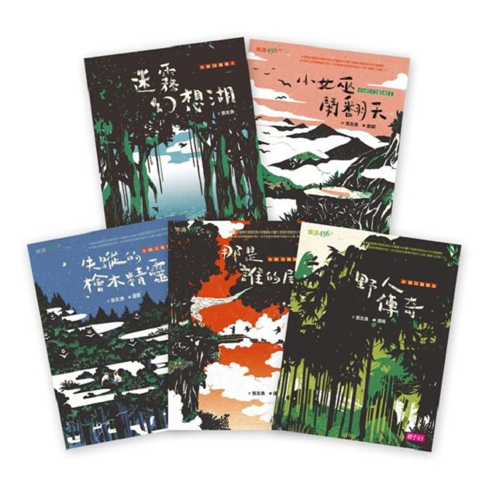
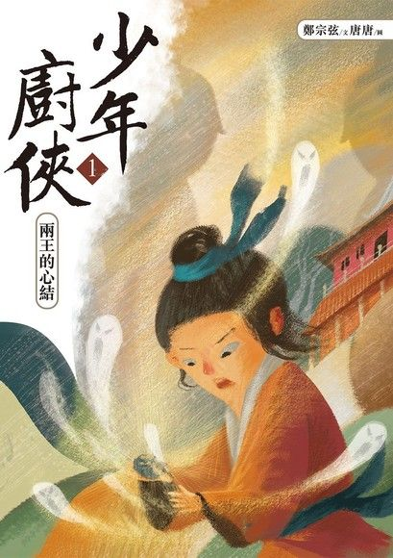
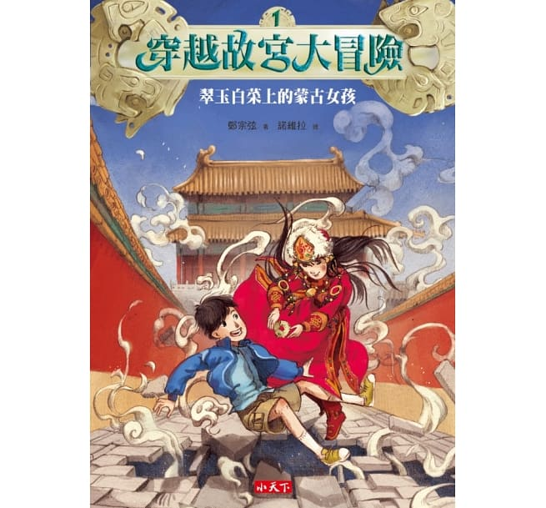
1-3找一找圖書館裡的兒童小說
這些台灣出版的兒童小說放在圖書館哪裡?
李潼作品
哲也作品
鄭宗弦作品
張友漁—小頭目優瑪五部曲

Slide 11
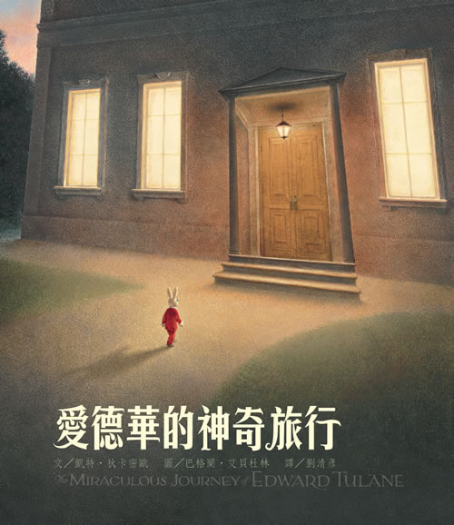
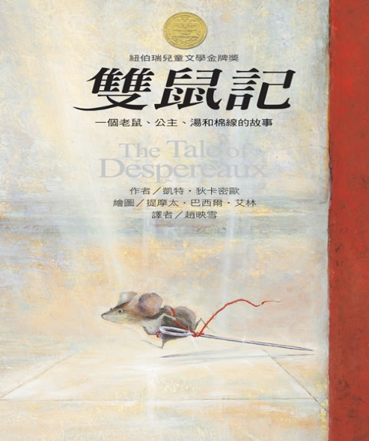
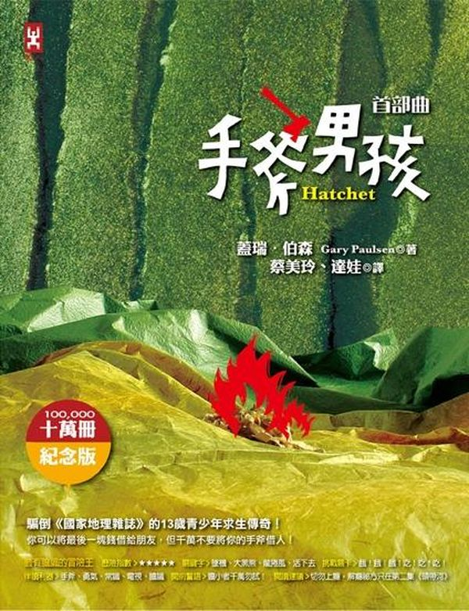
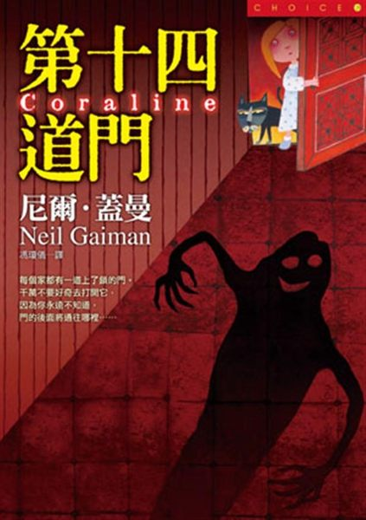
這些翻譯的小說放在圖書館哪裡?
凱特狄卡密歐作品
蓋瑞伯森作品
尼爾.蓋曼作品
羅德達爾系列作品

Slide 12
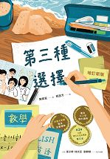
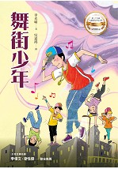
延伸閱讀~臺灣九歌現代少兒文學獎
少兒文學獎適合十歲至十五歲兒童及少年閱讀，文字內容富趣味性，主要人物及情節貼近少兒生活
作者：陳素宜
第三屆九歌現代少兒文學獎第三名
作者：薩芙
第二十七屆九歌現代少兒文學獎首獎
作者：李光福
第二十五屆九歌現代少兒文學獎榮譽獎

Slide 13
找一本自己喜歡的兒童小說 坐下來閱讀吧！

Slide 14
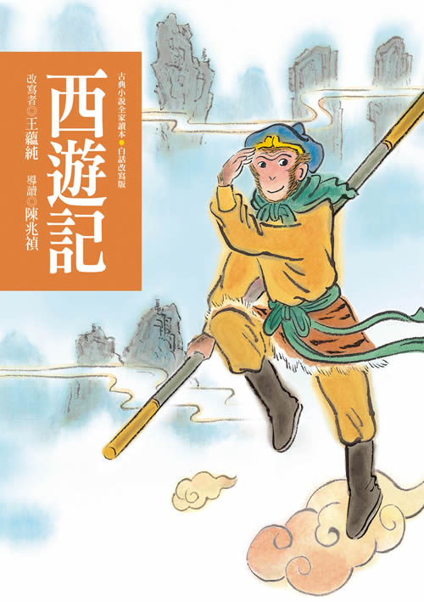
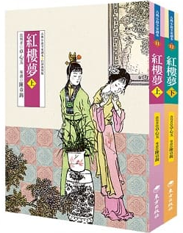
活動二：經典西遊記
2-1 認識中國四大名著
參考來源：東方出版社網站

Slide 15
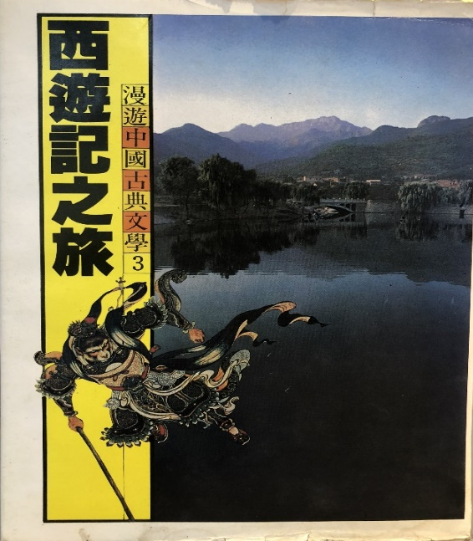
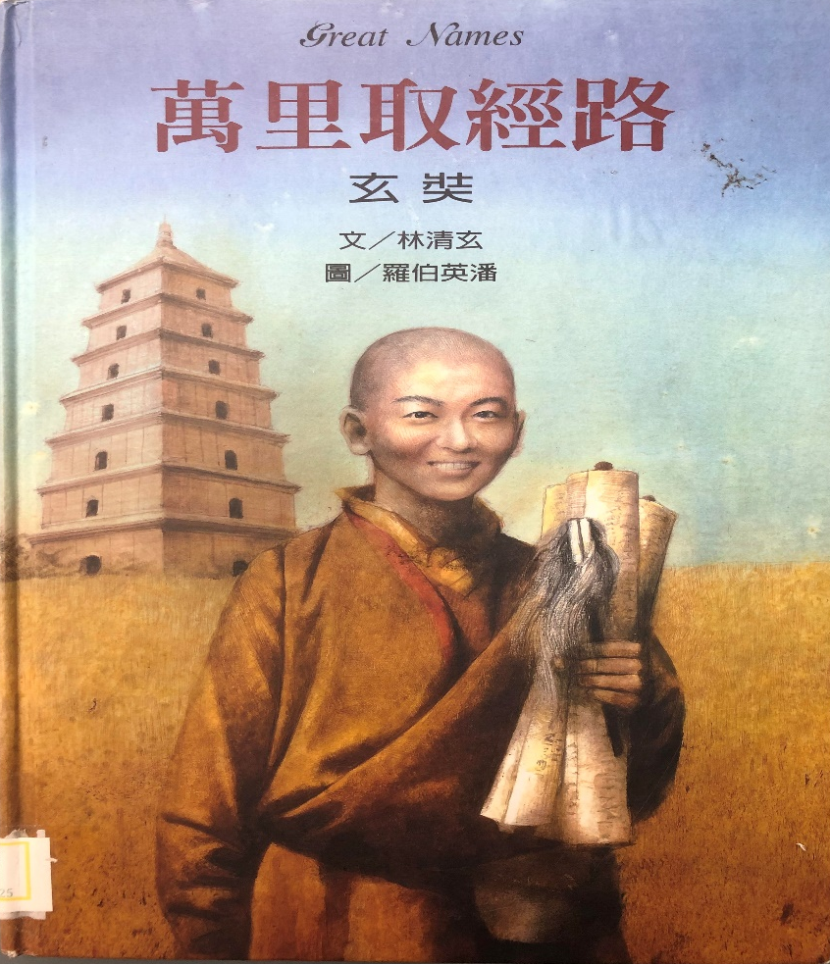
活動二：經典西遊記
2-2西遊記的真實性(場景與人物)
《西遊記之旅》。喜美出版社
林清玄《萬里取經路》。格林

Slide 16
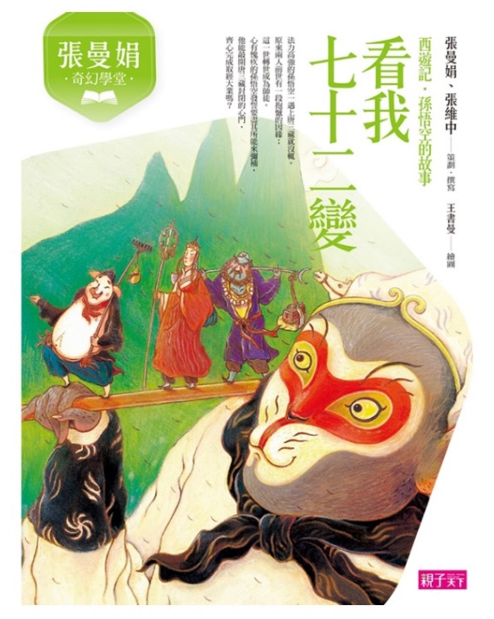
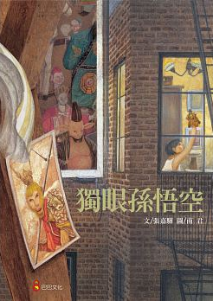
活動二：經典西遊記
2-3為什麼要讀西遊記
(生活中的西遊記)
張曼娟作品
張嘉驊作品
張嘉驊作品

Slide 17
活動二：經典西遊記
2-4共讀西遊記
（以東方出版社版本為例）
西遊記
譯者：王蘊純
出版日期：2010-05-01
ISBN：978-957-570-951-8
版本：無注音

Slide 18
活動二：經典西遊記
2-5六何法剖析小說結構（從內容著手）
小說結構 | 六何法 | 以西遊記為例
主題 (小說的核心價值) | WHY (小說裡每次事件呈現的關鍵因素) | 角色們彼此同心協力戰勝考驗
角色 | WHO (主要人物) | 高僧唐三藏和他的徒弟孫悟空、豬八戒、沙悟淨及白龍馬
參考書目：王淑芬 (2019)。《少年小說怎麼讀?》。臺北：親子天下。

Slide 19
活動二：經典西遊記
小說結構 | 六何法 | 以西遊記為例
情節 | WHAT (重要的關鍵物與事件) | 1.主要情節簡介 2.重要關鍵物 3.重要事件
 | HOW (衝突與解決的方法、結局) | 在西遊記的八十一難中，師徒們依自己的專長化解的方式與主角們的結局
參考書目：王淑芬 (2019)。《少年小說怎麼讀?》。臺北：親子天下。

Slide 20
活動二：經典西遊記
小說結構 | 六何法 | 以西遊記為例
背景 | WHEN (時間背景) | 中國古代唐僧取經的背景
 | WHERE (空間背景) | 1.天庭神界：孫悟空大鬧天宮 2.凡間：從唐代長安城到天竺國，再返長安城
參考書目：王淑芬 (2019)。《少年小說怎麼讀?》。臺北：親子天下。

Slide 21
活動二：經典西遊記
2-6運用概念圖分析小說情節
請同學使用概念圖，共同討論繪製西遊記八十一難情節中令小組印象最深刻的事件
參考頁數 | 參考篇目
123~131 | 紅孩兒
146~152 | 通天河怪-靈感大王
153~164 | 火焰山取芭蕉扇
170~181 | 黃花觀多目怪
235~242 | 真假公主
114~122 | 鬼王顯靈血冤
132~145 | 悟空車遲國除妖道

Slide 22
活動二：經典西遊記
概念圖繪製與小組分享

Slide 23
活動二：經典西遊記
2-7文本評析與延伸閱讀
這本小說和你曾經讀過的西遊記版本內容有何異同？寫作的方式有沒有不同？
你想推薦哪些西遊記的版本?為什麼？
你曾經看過哪些改編自西遊記的文學作品？

Slide 24
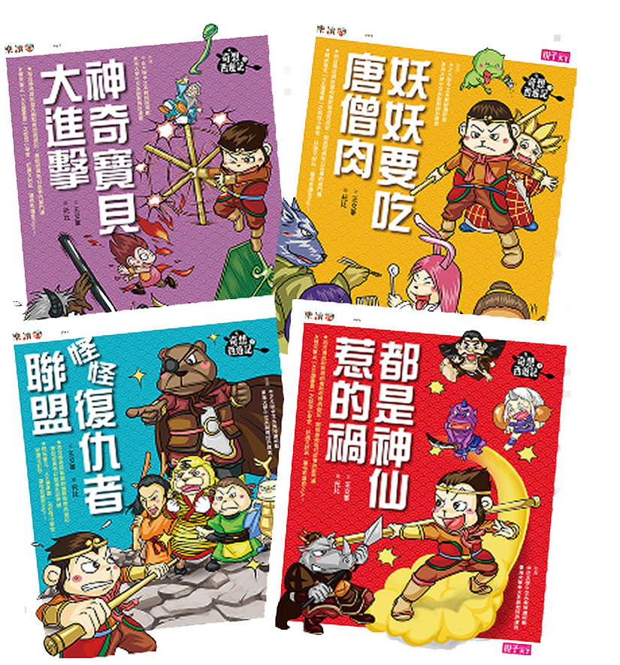
找找看 圖書館裡有不同版本的西遊記 或改編自西遊記的文學作品 坐下來閱讀吧！

Slide 25
活動三：奇想西遊趣
3-1分組設計《神奇寶物大拍賣》
西遊記裡的寶物個個神奇，如果應用在現代生活，可以如何使用呢？請小組討論選擇一樣寶物，設計網路拍賣海報〪
例：《芭蕉扇》、《金箍棒》
教學活動原創者：北市國語實小林玫玲校長

Slide 26
活動三：奇想西遊趣
設計《神奇寶物大拍賣》
網路拍賣海報注意事項：
請本著良善的心意
將寶物應用在有意義的地方

Slide 27
小組分享
近
學生作品範例：台北市龍安國小

Slide 28
小組分享
學生作品範例：台北市龍安國小

Slide 29
西遊寶物拍賣大會

Slide 30
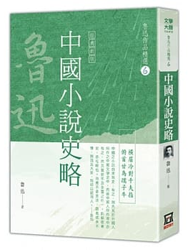
活動三：奇想西遊趣
3-2人物寫真《西遊人物履歷表》
西遊記在書中刻畫的許多角色既神奇又有強烈的現實感。《中國小說史略》一書形容西遊記：『神魔皆有人情，精魅亦通世故』
請同學任選一位「與自己性格最接近」的角色，為他設計求職履歷表〪
教學活動原創者：北市國語實小林玫玲校長

Slide 31
活動三：奇想西遊趣

Slide 32
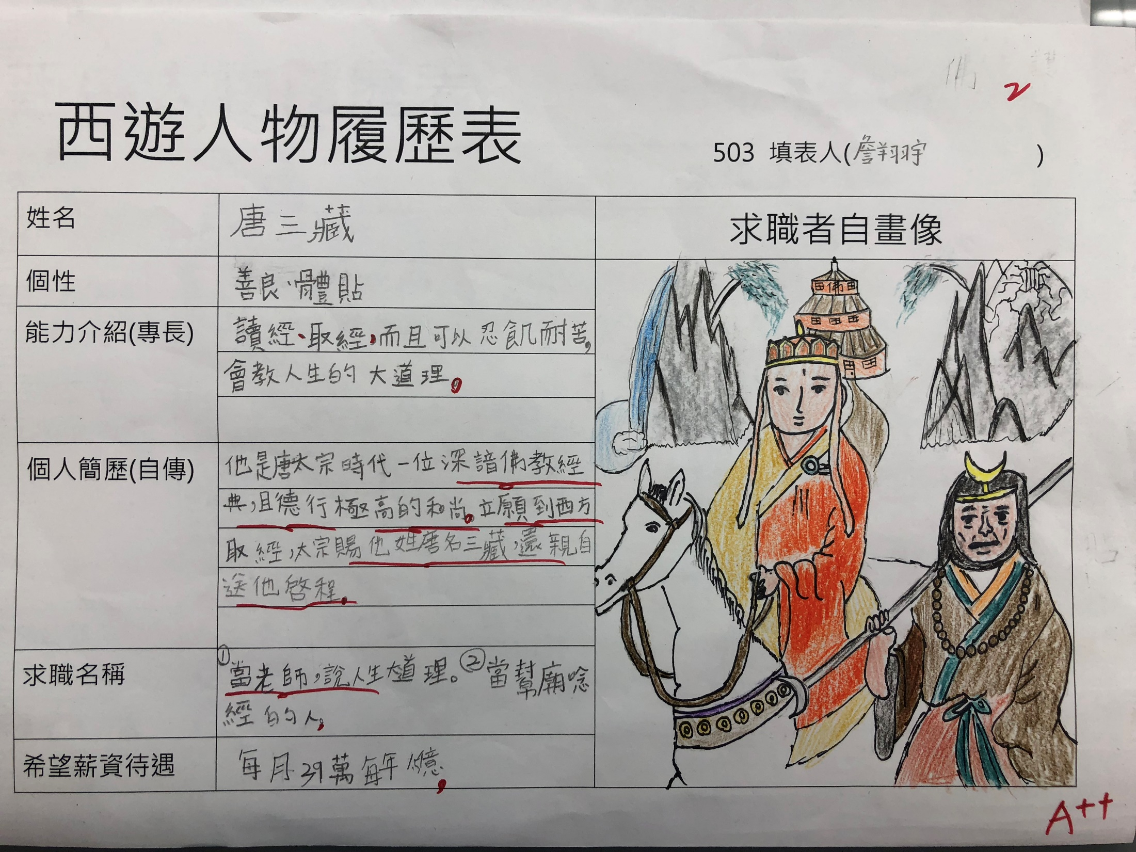
求職者分享履歷表
學生作品範例：台北市龍安國小

Slide 33
西遊人物求職面試大會

